Slide 1
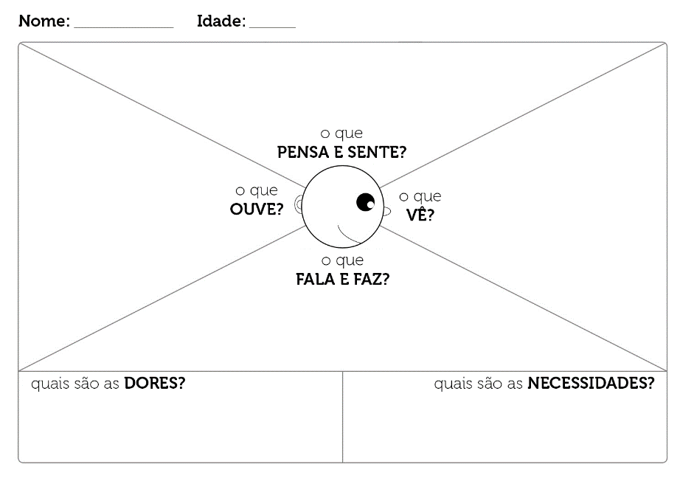
Mapa de Empatia – Em Socioemocional
Jonas Eduardo
24
Dor no corpo
Inteligente
Otimista
Desconfortável nas lojas de roupas
Pressionado
Atarefado
Feio
Vergonha do corpo
Introvertido
Política
Desabafos
“Você anda muito ocupado”
“Você deveria se alimentar melhor”
RAP
“Como você é esforçado”
“Nossa, você está acima do peso”
“Precisa cuidar da saúde em!”
Séries
Vídeos de animais
Notícias do mundo
Podcast sobre saúde
Cursos sobre tecnologia
Redes sociais
Masterchef
Instagram de treinos e nutrição
Ajuda os meus amigos
“Queria muito emagrecer”
“Não estou me sentido bem”
“Nossa, minha pressão está muito alta”
Tarefas de casa
Comentar sobre esportes
Trabalhar
Se organizar melhor
Melhorar alimentação
Gostaria de um apoio na hora de realizar os treinos
Gostaria de ser mais valorizado
Não consegue ser produtivo o quanto deseja
Vergonha de ir em lugares publicos
Saúde comprometida
Ter mais disposição
Se sentir mais atraente

Slide 2








Jornada – Simplificada (Treino em casa)
Fases (utilizador)
PRÉ REQUISITO
CADASTRO
SELECIONAR TREINO
REALIZAR TREINO
Faz
(ações do usuário)
Entrar na loja
Pesquisar o app
Baixar o app
Abrir o app
Selecionar gênero
Definir musculo focal
Definir objetivo
Qual a sua motivação
Quantas flexões/dia
Nível de atividade física
Frequência de treinos
Peso e altura
Gerar treino para o usuário
Selecionar entre começar o treino ou ir para o catálogo
Visualizar todos os exercícios
Opção de ajuste
Começa o treino
Visualizar execução
Passar exercício
Finalizar
Sente
(dores do usuário)
Pensa
(usuário)
Ansioso
Motivado
Cansado
Ansioso
Motivado
Cansado
Satisfeito
Proposta
(mudanças)
Diminuir quantidade de informações solicitadas

Slide 3
Jornada – Simplificada (Tecnonutri)
Fases (utilizador)
ASSISTENTE VIRTUAL
CATALOGO
Faz
(ações do usuário)
Inserir email
Aceitar termos
Inserir senha
Quer receber email
Objetivo
Pergunta o nome
Gênero
Peso
Altura
Meta de peso
Data nascimento
Meta de peso
Data nascimento
Selecionar dieta
Começou a dieta
Ver vídeo da dieta
Adicionar o que comeu
Substituí alimento
Sente
(dores do usuário)
Pensa
(usuário)
Muito Grande
Confuso
Proposta
(mudanças)
Diminuir a quantidade de perguntas para o usuário
Trazer um design mais minimalista e descrição objetiva

